Slide 1
Network Science
Uma Introdução de Barabási
(Cap 1 do Livro)
Albert-László Barabási
com
Sean P. Cornelius e Emma K. Towlson
Fonte: Network Science by Albert-László Barabási (networksciencebook.com)

Slide 2
Livro de Barabási Vulneralibilidade por Interconectividade
VULNERABILIDADE POR INTERCONECTIVIDADE
Network Science: Introduction

Slide 3
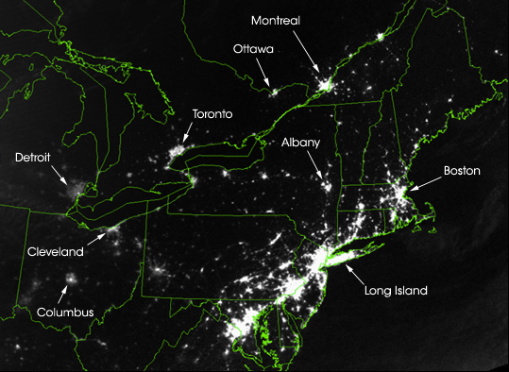
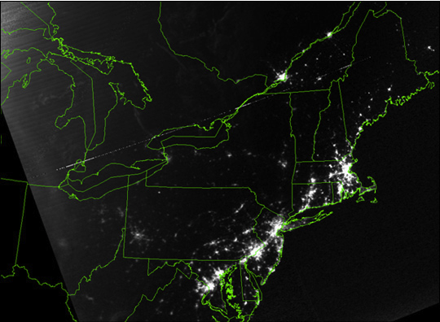
Thex
Uma simples história: 15 de Agosto 2023, blackout em 2003.
14 Agosto , 2003: 9:29pm EDT
20 horas antes
15 de Agosto, 2003: 9:14pm EDT
7 horas depois
Network Science: Introduction
Network Science: Introduction
Notes:
À primeira vista, os dois mapas de satélite da Imagem 1.3a/b são indistinguíveis: luzes brilhando intensamente em áreas densamente povoadas e espaços escuros marcando vastas florestas e oceanos desabitados. No entanto, após uma inspeção mais detalhada, algo estranho se torna aparente. A luz em várias regiões, Toronto, Detroit, Cleveland, Columbus, Long Island simplesmente desapareceu. Esta não é uma foto adulterada do próximo filme do Armagedom, mas representa uma imagem real do nordeste dos EUA em 14 de agosto de 2003, a noite de um blecaute que deixou cerca de 45 milhões de pessoas em oito estados dos EUA e outros 10 milhões em Ontário sem energia. Ele ilustra um aspecto muito ignorado das redes, que será um tema importante neste livro: a vulnerabilidade devido à interconectividade.
O apagão de 2003 é um exemplo típico de uma falha em cascata. Quando uma rede atua como um sistema de transporte, uma falha local desloca cargas para outros nós. Se a carga extra for insignificante, o restante do sistema pode absorvê-la perfeitamente e a falha permanece efetivamente despercebida. Se a carga extra for demais para os nós vizinhos carregarem, eles irão derrubar ou redistribuir a carga para seus vizinhos. De qualquer forma, nos deparamos com uma falha em cascata, cuja magnitude depende da posição da rede e da capacidade dos nós que foram removidos na primeira rodada e nas subsequentes. O caso em questão é a eletricidade: como não pode ser armazenada, quando uma linha cai, sua energia deve ser transferida para outras linhas. Na maioria das vezes, as linhas vizinhas não têm dificuldade em carregar a carga extra. Se o fizerem, também darão gorjeta e redistribuirão sua carga aumentada para seus vizinhos.
Falhas em cascata podem ocorrer na maioria dos sistemas complexos. Eles ocorrem na Internet, quando o tráfego é redirecionado para contornar roteadores com defeito, ocasionalmente criando ataques de negação de serviço em roteadores que não têm capacidade para lidar com tráfego extra. Testemunhamos um em 1997, quando o Fundo Monetário Internacional pressionou os bancos centrais de vários países do Pacífico a limitar seu crédito. Houve um fracasso em cascata por trás do colapso financeiro de 2009-2011, quando a crise de crédito dos EUA paralisou a economia do mundo, deixando para trás dezenas de bancos falidos, corporações e até estados falidos. No entanto, falhas em cascata são ocasionalmente nossas aliadas. O esforço mundial para acabar com o suprimento de dinheiro das organizações terroristas visa paralisar as redes terroristas, e médicos e pesquisadores esperam induzir falhas em cascata para matar células cancerígenas.
.

Slide 4
Thex
Uma simples história: 15 de Agosto 2023, blackout em 2003.
Um tema importante desta disciplina (aula):
devemos entender como a estrutura de rede afeta a robustez de um sistema complexo.
desenvolver ferramentas quantitativas para avaliar a interação entre a estrutura da rede e os processos dinâmicos nas redes e seu impacto nas falhas .
Veremos que as falhas na realidade seguem leis reproduzíveis, que podem ser quantificadas e até previstas usando as ferramentas da ciência de rede .
Network Science: Introduction
Network Science: Introduction
Notes:
O apagão do Nordeste EUA/CANADÁ ilustra um tema importante desta aula: devemos entender como a estrutura da rede afeta a robustez de um sistema complexo. Portanto, desenvolveremos as ferramentas quantitativas para avaliar a interação entre a estrutura da rede e os processos dinâmicos nas redes e seu impacto nas falhas. Por mais caótica que essa falha possa parecer, aprenderemos que, na realidade, ela segue leis bastante reprodutíveis, que podem ser quantificadas e até previstas usando as ferramentas da ciência de rede
http://colli239.fts.educ.msu.edu/2003/08/15/us-and-canadian-cities-left-in-dark-august-2009/

Slide 5
Livro de Barabási Redes no Coração dos Sistemas Complexos
REDES NO CORAÇÃO DE SISTEMAS COMPLEXOS
Network Science: Introduction

Slide 6
“Eu penso que o próximo século será
O século da complexidade”
Stephen Hawking
23 Janeiro de 2000.
Stephen Hawking
January 23, 2000`
Network Science: Introduction

Slide 7
Sistemas Complexos
Complexidade, uma teoria científica que afirma que alguns sistemas exibem fenômenos comportamentais que são completamente inexplicáveis ​​por qualquer análise convencional das partes constituintes dos sistemas. Esses fenômenos, comumente referidos como comportamento emergente, parecem ocorrer em muitos sistemas complexos envolvendo organismos vivos, como o mercado de ações ou o cérebro humano.
Source: John L. Casti, Encyclopædia Britannica
COMPLEXO
[adj., v. kuh m-pleks, kom-pleks; n. kom-pleks]
–adjective, Do latim: complexus, “tercer, abraçar”
1.
composto de muitas partes interconectadas; composto; composição: um sistema rodoviário complexo.
2.
caracterizado por um arranjo muito complicado ou complicado de partes, unidades, etc.: maquinário complexo .
3.
tão complicado ou intrincado que é difícil de entender ou lidar: um problema complexo. Source: Dictionary.com
COMPLEXIDADE
Network Science: Introduction
Notes:
Estamos cercados por sistemas irremediavelmente complicados, desde a sociedade, cujo funcionamento contínuo requer a cooperação entre bilhões de indivíduos, até as infraestruturas de comunicação que integram bilhões de telefones celulares com computadores e satélites. Nossa capacidade de raciocinar e compreender o mundo ao nosso redor é garantida pela atividade coerente de bilhões de neurônios em nosso cérebro. Nossa própria existência está enraizada em interações contínuas entre milhares de genes e metabólitos dentro de nossas células. Esses sistemas são chamados coletivamente de sistemas complexos. Dado o importante papel que desempenham na nossa vida, na ciência e na economia, a compreensão, a descrição matemática, a previsão e, eventualmente, o controlo de sistemas tão complexos é um dos maiores desafios intelectuais e científicos do século XXI.
O surgimento da teoria das redes, no alvorecer do século 21, é uma demonstração vívida de que a ciência pode enfrentar esse desafio. De fato, por trás de cada sistema complexo, existe uma rede intrincada que codifica as interações entre os componentes do sistema:

Slide 8
UMA REGRA DAS REDES
Atrás de cada sistema complexo existe uma rede, que define as interações entre os componentes
Network Science: Introduction

Slide 9
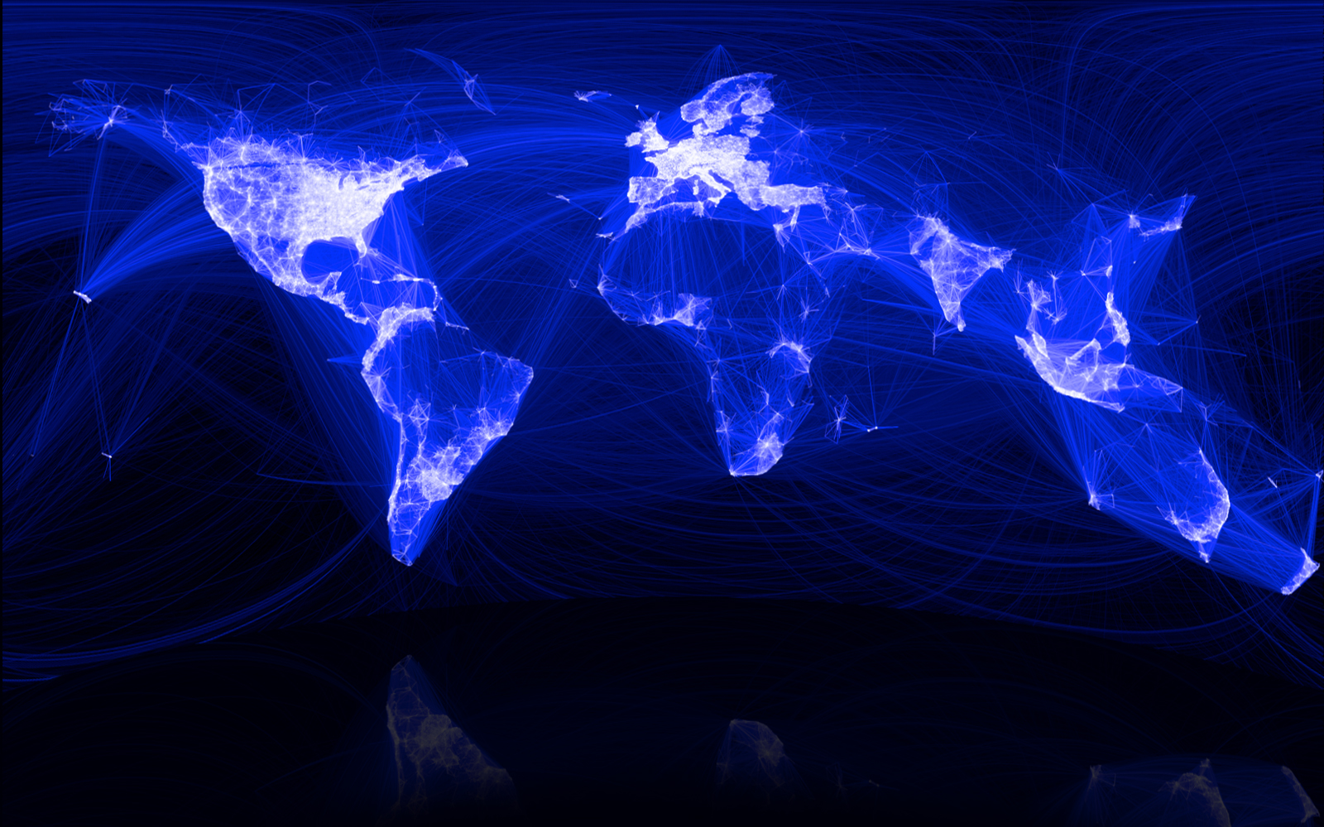
SOCIEDADE Factoid:
O “Grafo Social” pro trás do Facebook
Keith Shepherd's "Sunday Best”. http://baseballart.com/2010/07/shades-of-greatness-a-story-that-needed-to-be-told/
Network Science: Introduction
Notes:
A rede que descreve as interações entre genes, proteínas e metabólitos integra os processos por trás dos fluxos vivos. O diagrama de fiação que captura as conexões entre as células neurais contém a chave para nossa compreensão das funções cerebrais. A soma de todos os laços profissionais, de amizade e familiares é o tecido da sociedade. A rede que descreve quais dispositivos de comunicação interagem entre si, capturando conexões de internet para links sem fio, é o coração do sistema de comunicação moderno. A rede elétrica, uma rede de geradores e linhas de transmissão, abastece com energia praticamente toda tecnologia moderna. As redes de comércio mantêm nossa capacidade de troca de bens e serviços, sendo responsáveis ​​pela prosperidade material que uma fração crescente do mundo tem desfrutado desde a Segunda Guerra Mundial (Imagem 2). Eles também desempenham um papel fundamental na propagação de crises financeiras e econômicas. As redes estão no centro de algumas das tecnologias mais revolucionárias do século 21, capacitando tudo, do Google ao Facebook, CISCO e Twitter. No final, as redes permeiam a ciência, a tecnologia e a natureza em um grau muito mais alto do que pode ser evidente em uma inspeção casual. Conseqüentemente, nunca entenderemos sistemas complexos a menos que tenhamos uma compreensão profunda das redes por trás deles. Embora a ciência de rede seja um campo relativamente jovem, suas raízes remontam a vários séculos. A explosão científica que o campo experimentou durante a primeira década do século 21 está enraizada na descoberta de que, apesar das aparentes diferenças, o surgimento e a evolução de redes bastante diferentes é impulsionado por um conjunto comum de leis fundamentais e mecanismos reprodutíveis. Portanto, apesar da incrível diversidade de forma, tamanho, natureza, idade e escopo presentes em redes reais, a maioria das redes observadas na natureza, sociedade e tecnologia são movidas por princípios de organização comuns. Em outras palavras, uma vez que desconsideramos a natureza dos componentes e suas interações, as redes obtidas parecem ser mais semelhantes do que diferentes entre si. Nas seções seguintes, discutimos as forças que levaram ao surgimento desse novo campo de pesquisa e seu impacto na ciência, tecnologia e sociedade.

Slide 10
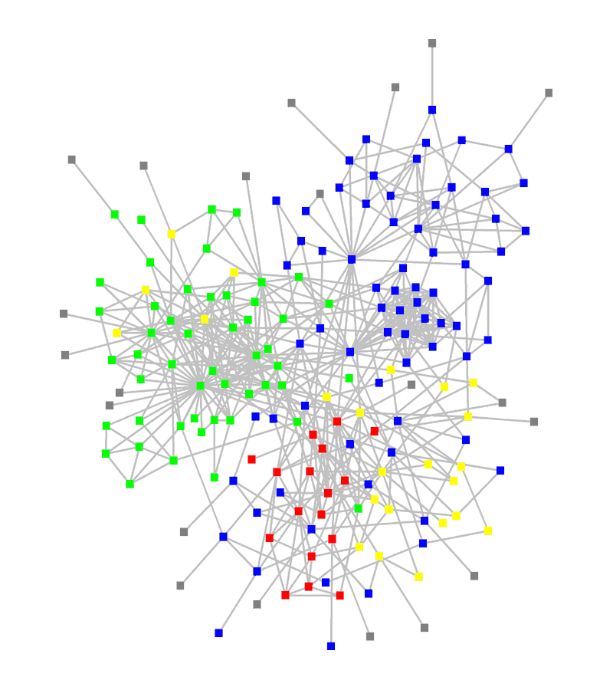
Estruturas de uma organização
: departamentos
: consultores
: especiaistas externos
www.orgnet.com
Network Science: Introduction

Slide 11
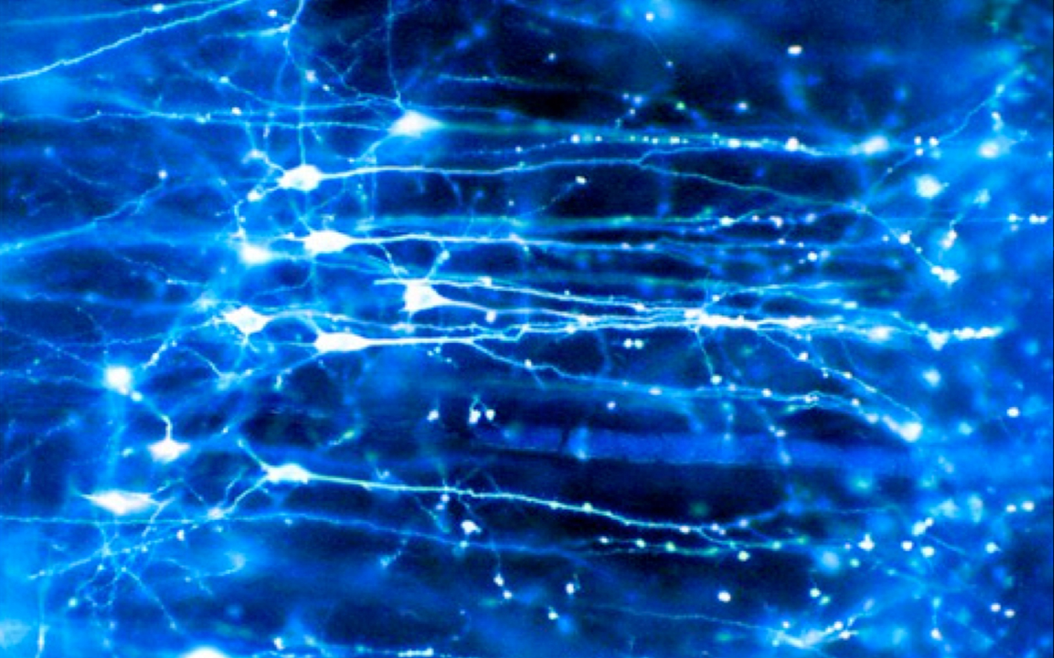
Brain
Cerebro Factoid:
Cerebro humano tem entre
10-100 bilhões de neurônios.
Network Science: Introduction
Notes:
Estamos rodeados de sistemas irremediavelmente complexos, desde a sociedade, um conjunto de seis bilhões de indivíduos, até os sistemas de comunicação, que hoje interligam bilhões de dispositivos, de computadores a celulares. Nossa própria existência está enraizada na capacidade de milhares de genes trabalharem juntos de maneira contínua; nossos pensamentos, raciocínio e compreensão do mundo estão ocultos nas conexões entre bilhões de neurônios em nosso cérebro. Esses sistemas, inicialmente aleatórios, após uma inspeção minuciosa, exibem infinitas assinaturas de ordem e auto-organização cuja quantificação, compreensão, previsão e eventualmente controle é o maior desafio intelectual para a ciência do século XXI.

Slide 12
As redes financeiras sutis
100 objetos “A história do mundo em 100 objetos: emitido nos Emirados Árabes, banco de
Hong Kong e Shangai HSBC sede Londres, protocolos VISA americano e Fiqahl-Muamaltt
Network Science: Introduction
Notes:
{\bf The subtle networks behind the economy.}
Um cartão de crédito, selecionado como o 99º objeto na exposição popular do Museu Britânico, intitulada { A História do Mundo em 100 Objetos.} Este cartão demonstra a natureza interconectada da economia moderna, criando vínculos sutis que normalmente se faz nem pensar. O cartão foi emitido nos Emirados Árabes Unidos em 2009 pela Hong Kong and Shanghai Banking Corporation, comumente conhecido como HSBC, um banco com sede em Londres. O cartão funciona por meio de protocolos fornecidos pela VISA, uma associação de crédito com sede nos EUA. No entanto, o cartão segue os princípios bancários islâmicos, que operam de acordo com Fiqhal-Muamalat (regras islâmicas de transações), principalmente a eliminação de juros ou {riba}. O cartão não se limita aos muçulmanos nos Emirados Árabes Unidos, mas também é oferecido a minorias muçulmanas em países não muçulmanos e também é usado por muitos não muçulmanos que concordam com suas rígidas diretrizes éticas

Slide 13
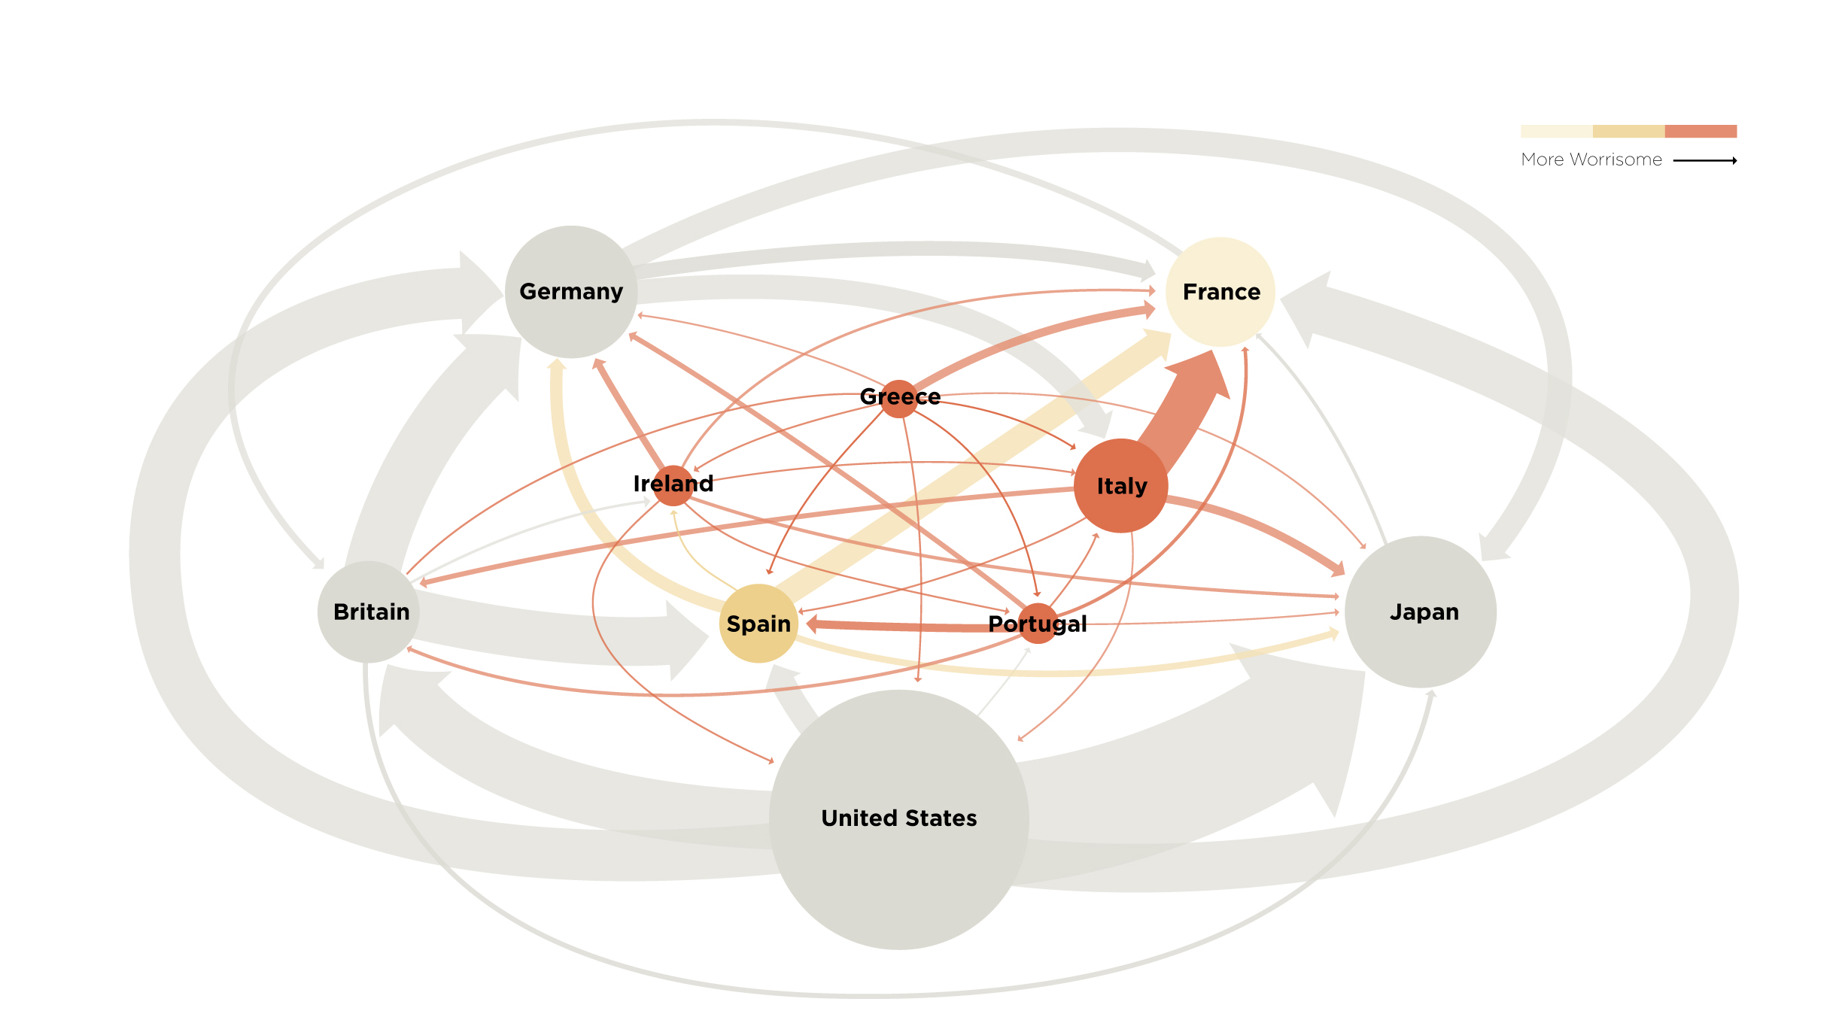
Redes Financeiras não tão sutis: 2011
Mais preocupantes
Network Science: Introduction
Notes:
{As redes econômicas não tão sutis.}

Slide 14
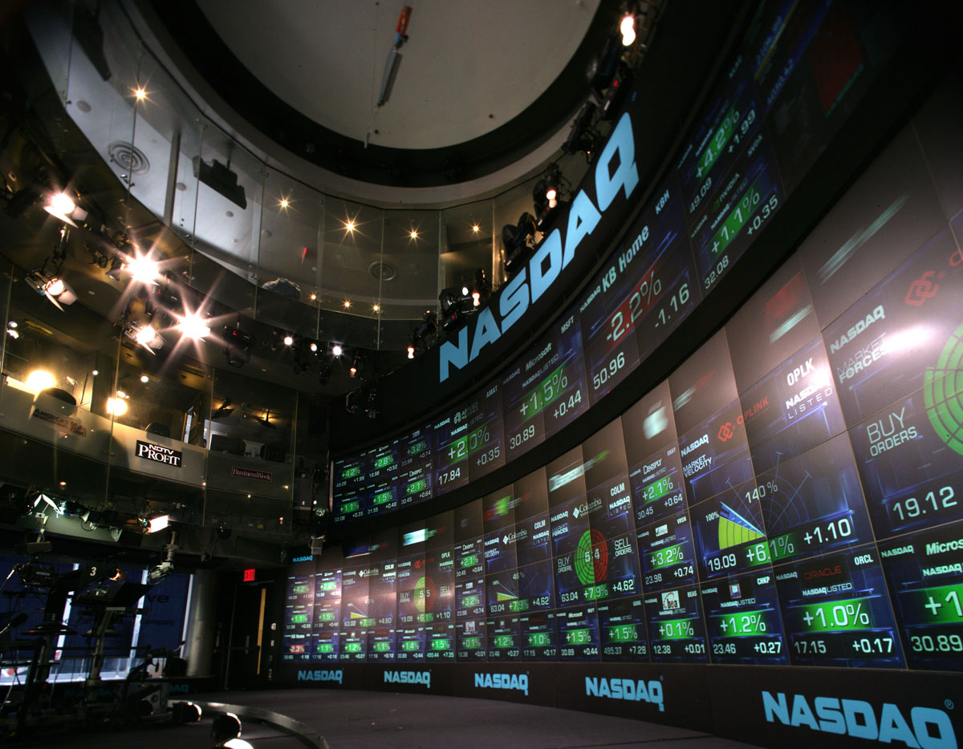
ECONOMIA Factoid:
A economia mundial produziu bens e serviços no valor de quase $55 trilhões em 2005.
(http://siteresources.worldbank.org/ICPINT/Resources/ICPreportprelim.pdf)
Network Science: Introduction

Slide 15
LAÇOES COMERCIAIS NOS NÓS DA BIOTECH-INDUSTRIA
Nodes:
Companies
Investment
Pharma
Research Labs
Public
Biotechnology
Links:
Collaborations
Financial
R&D
http://ecclectic.ss.uci.edu/~drwhite/Movie
Network Science: Introduction

Slide 16
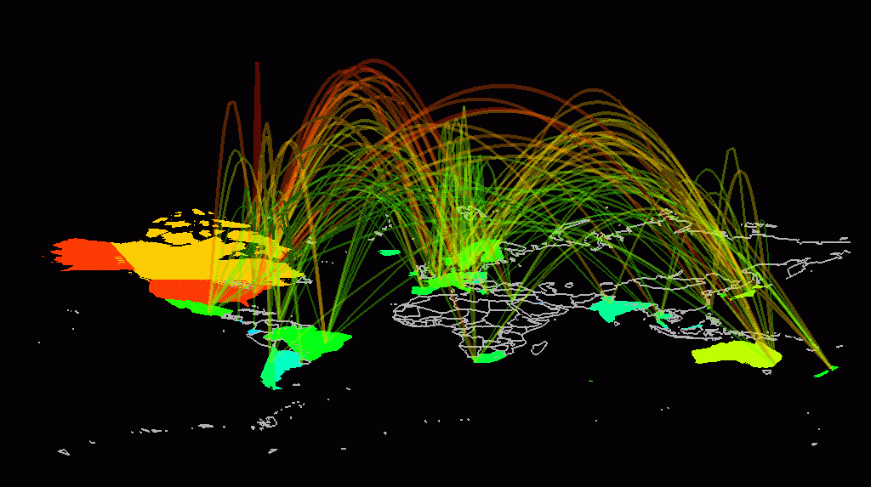
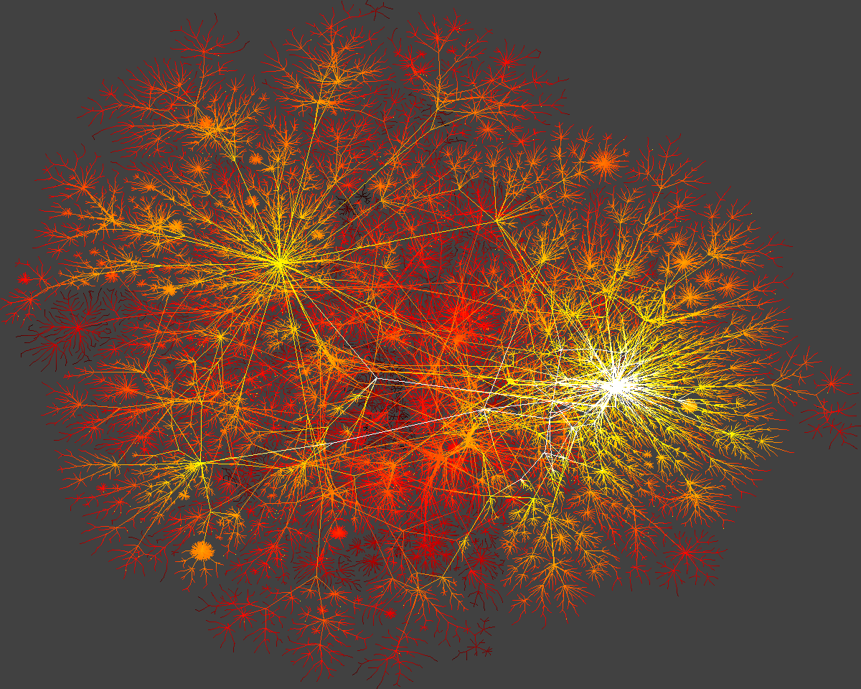
INTERNET
domain2
domain1
router
domain3
Network Science: Introduction

Slide 17
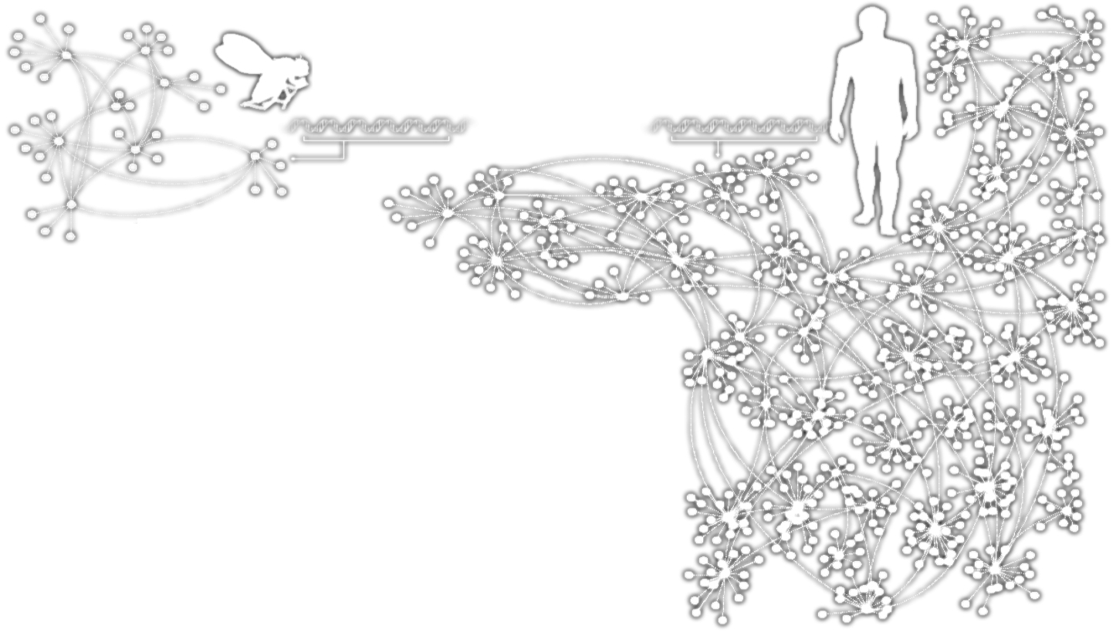
GENES HUMAN0S
Homo
Sapiens
Drosophila
Melanogaster
Nas redes genéricas mostradas, os pontos representam os elementos da rede genética de cada organismo, e as linhas duplas mostram as interações entre eles .
Network Science: Introduction

Slide 18
GENES HUMANOS
Homo
Sapiens
Drosophila
Melanogaster
Mosca de fruta ou
mosca de vinagre.
Sistemas complexos
Feito de muitos elementos não idênticos
conectado por by interações diversas.
REDES
Network Science: Introduction

Slide 19
A REGRA DAS REDES
Atrás de cada sistema estudado em complexidade existe um intrincado diagrama de fiação, ou uma rede, que define as interações entre os componentes
Nunca entenderemos sistemas complexos a menos que mapeemos e entendamos as redes por trás deles .
Network Science: Introduction

Slide 20
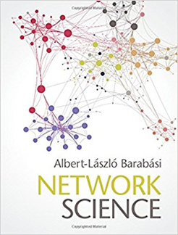
Três referências indicadas
Network Science: Introduction
Notes:
References
Os resultados da ciência da rede também entusiasmaram o público. Isso foi alimentado em parte pelo sucesso de vários livros para o público em geral, como Linked: The New Science of Networks by Albert-László Barabási, Network Science Albert Laszló Barabási, e Six Degrees by Duncan Watts, cada um sendo traduzido em muitos idiomas. Livros mais recentes, como Connected by Nicholas Christakis and James Fowler.

